Slide 1







NHIỆT LIỆT CHÀO ĐÓN CÁC THẦY CÔ VỀ DỰ GIỜ LỚP 4E
GV: NGUYỄN THỊ THU HƯƠNG

Slide 2

KHỞI ĐỘNG

Slide 3
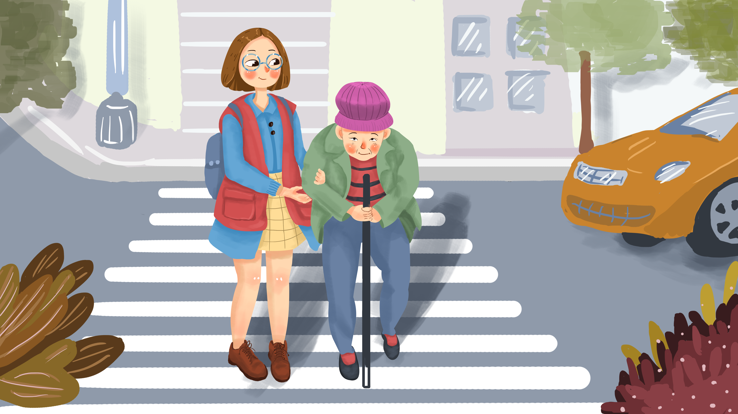



Slide 4





GOOGLE
MONG ĐỢI
GOOGLE
Nêu được một số biểu hiện của sự cảm thông, giúp đỡ người gặp khó khăn.
Biết vì sao phải cảm thông, giúp đỡ người gặp khó khăn.

Slide 5


Slide 7
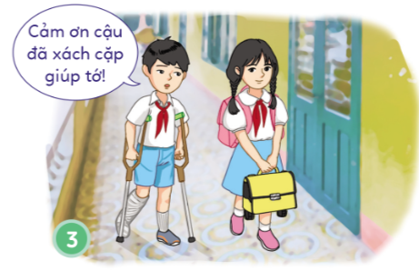

Slide 9
Những biểu hiện khác của sự cảm thông, giúp đỡ người gặp khó khăn:

Slide 10
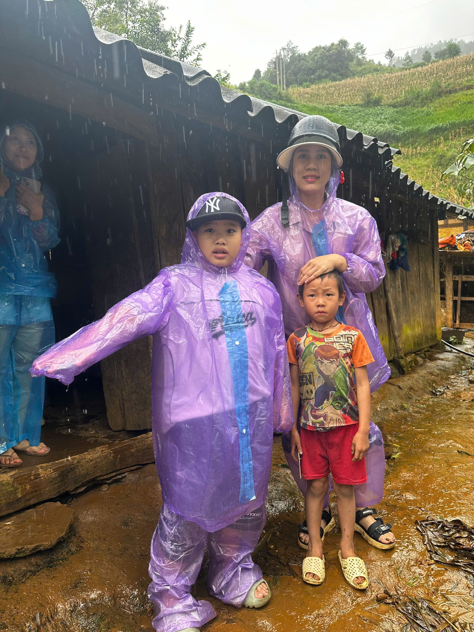
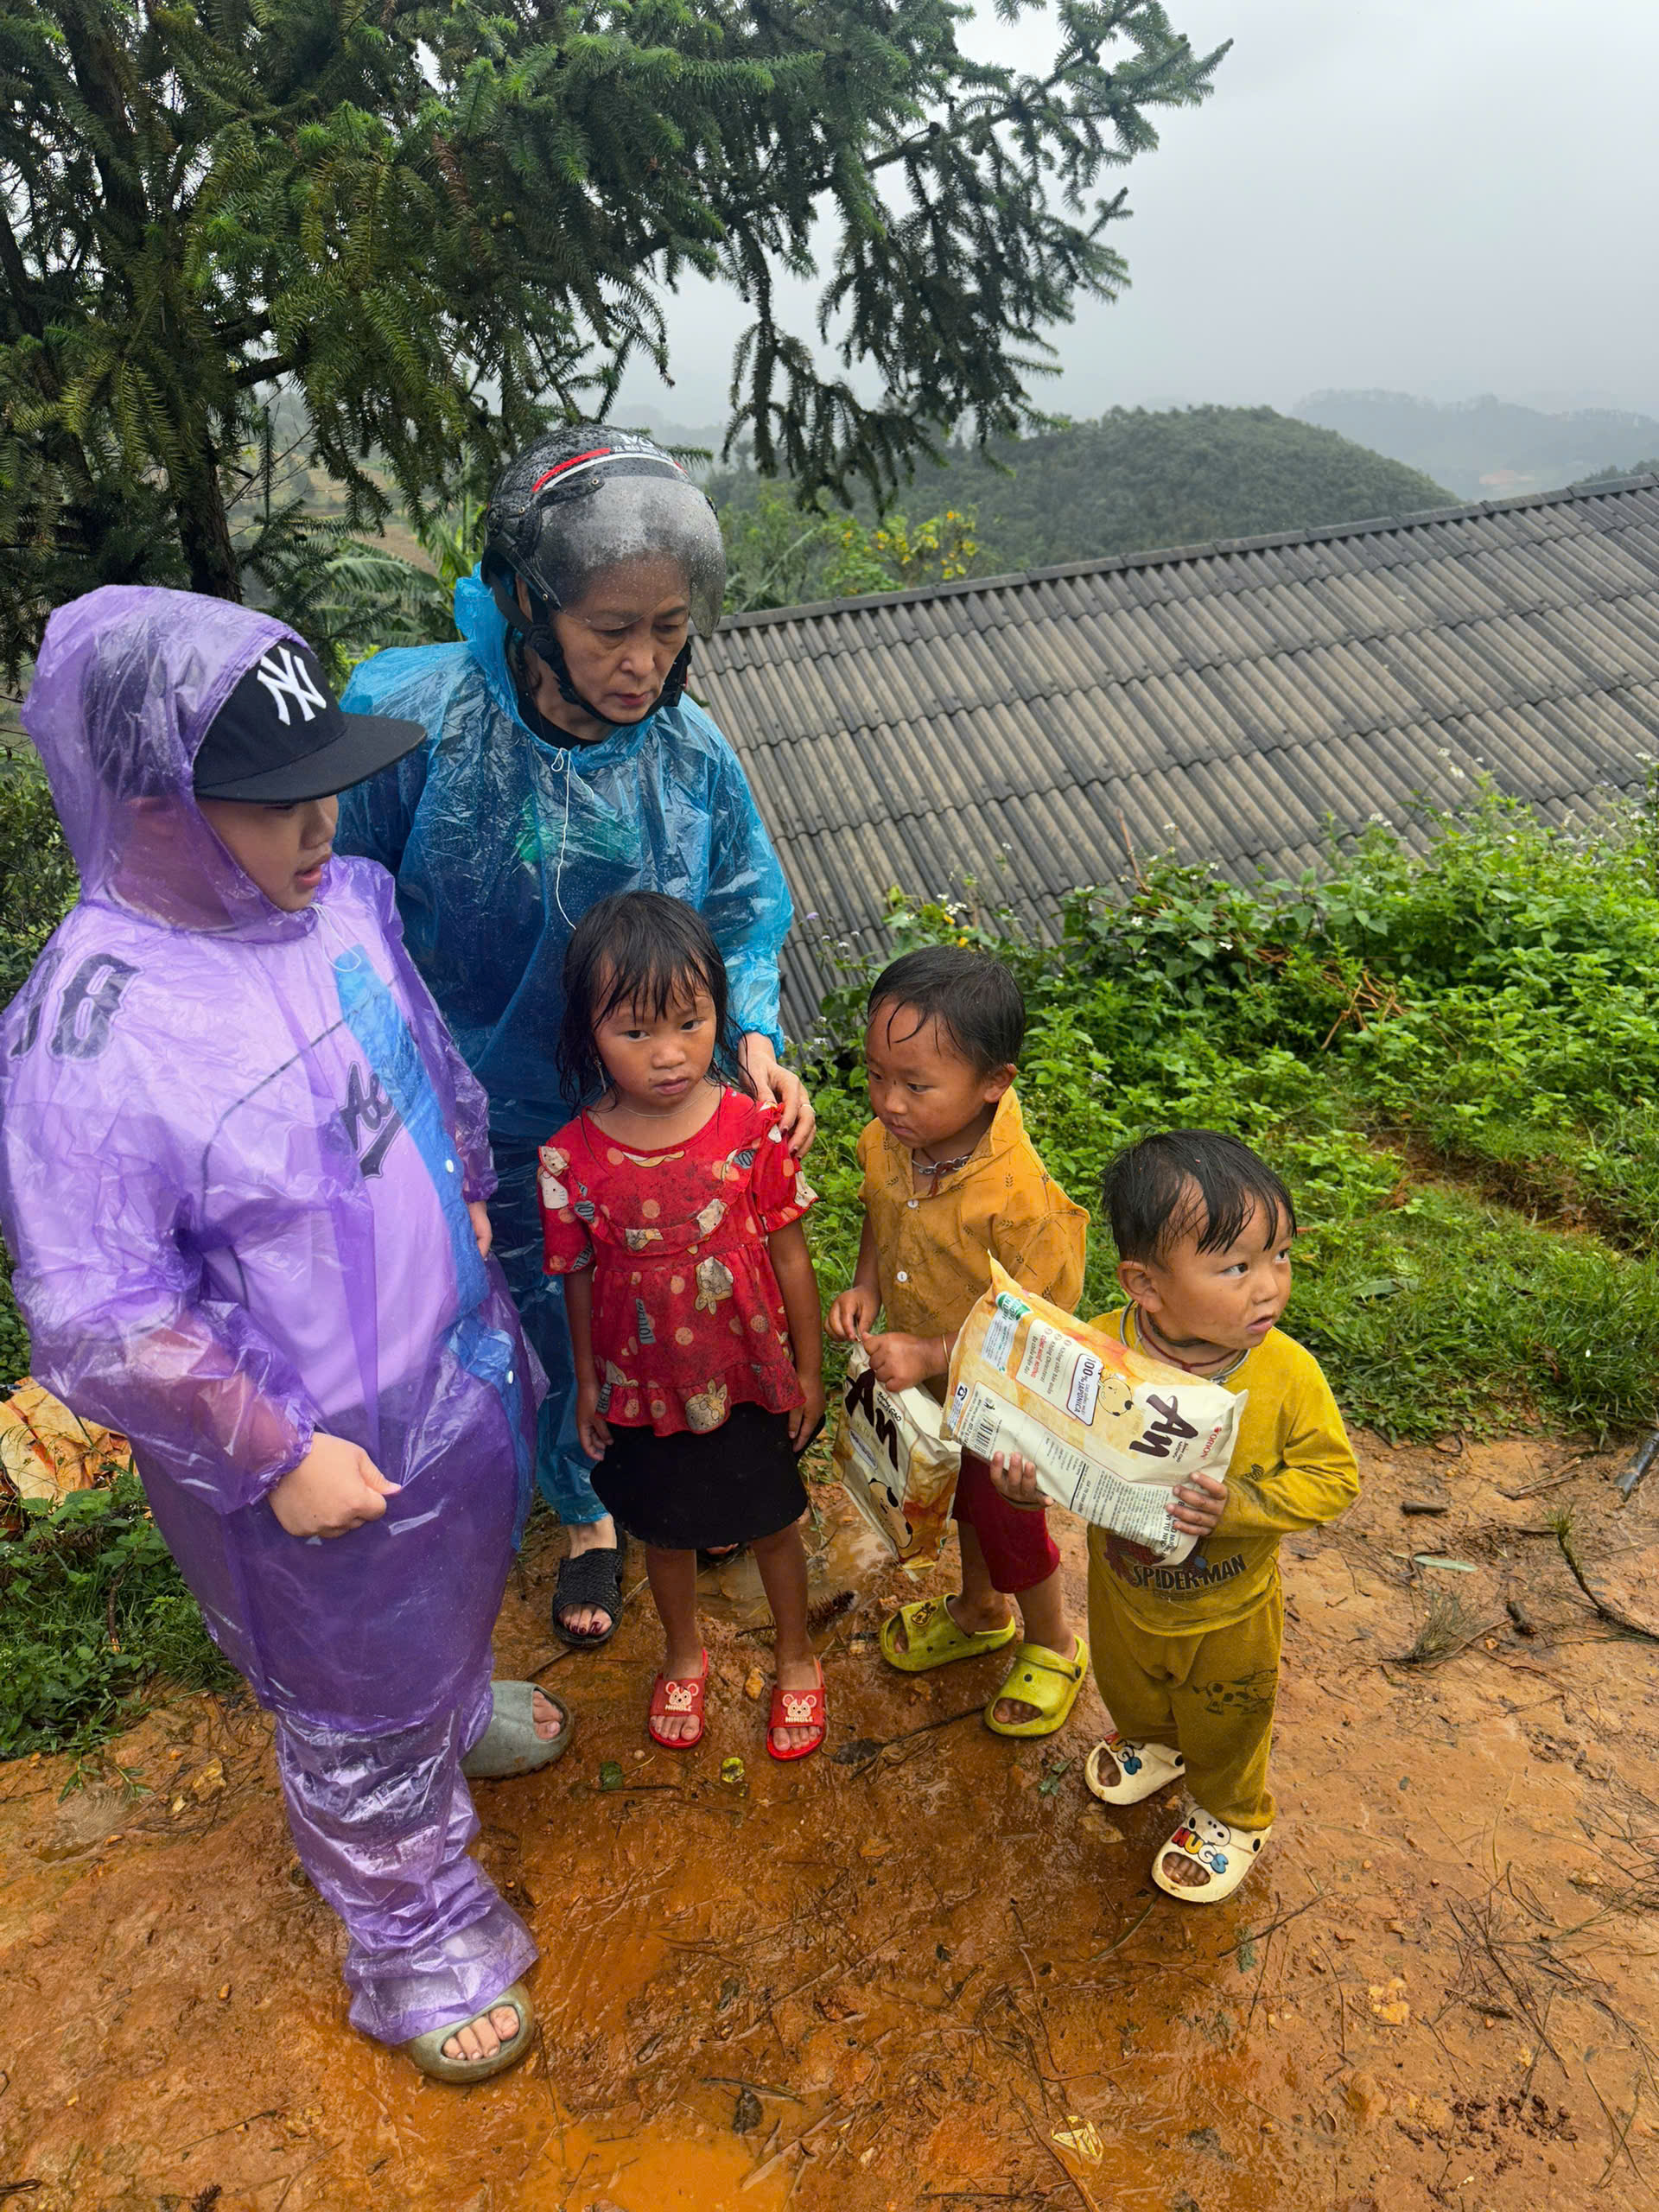
Những biểu hiện khác của sự cảm thông, giúp đỡ người gặp khó khăn:

Slide 11
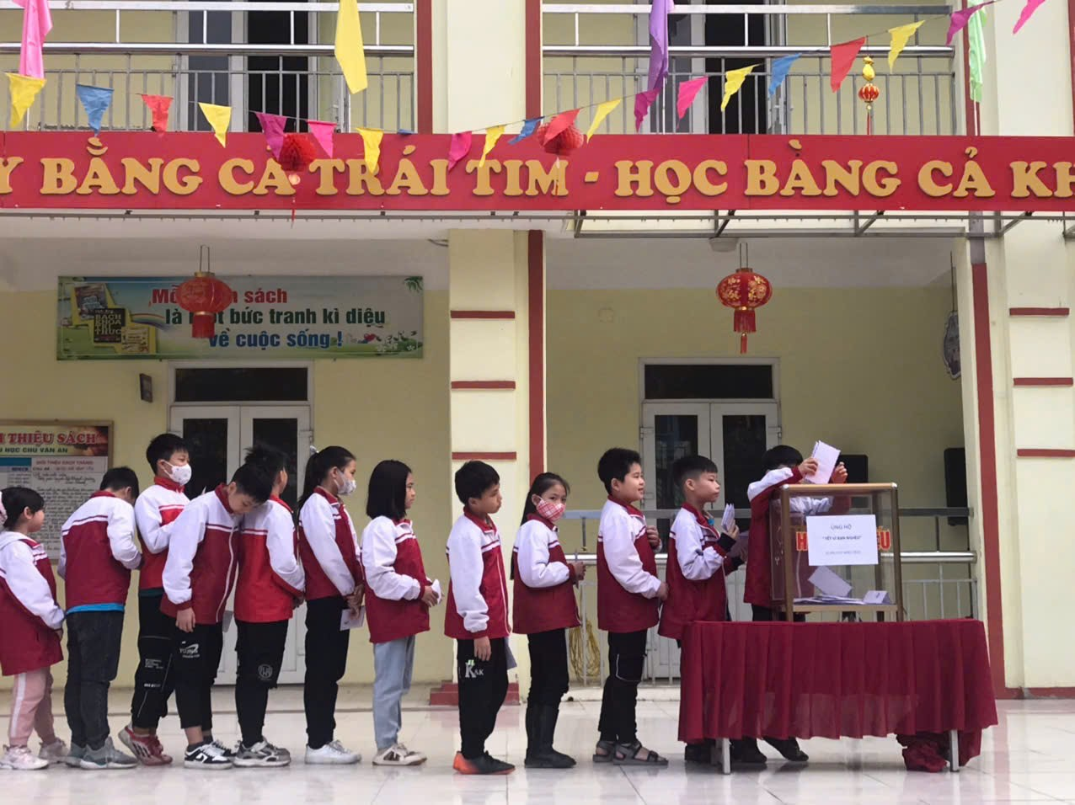
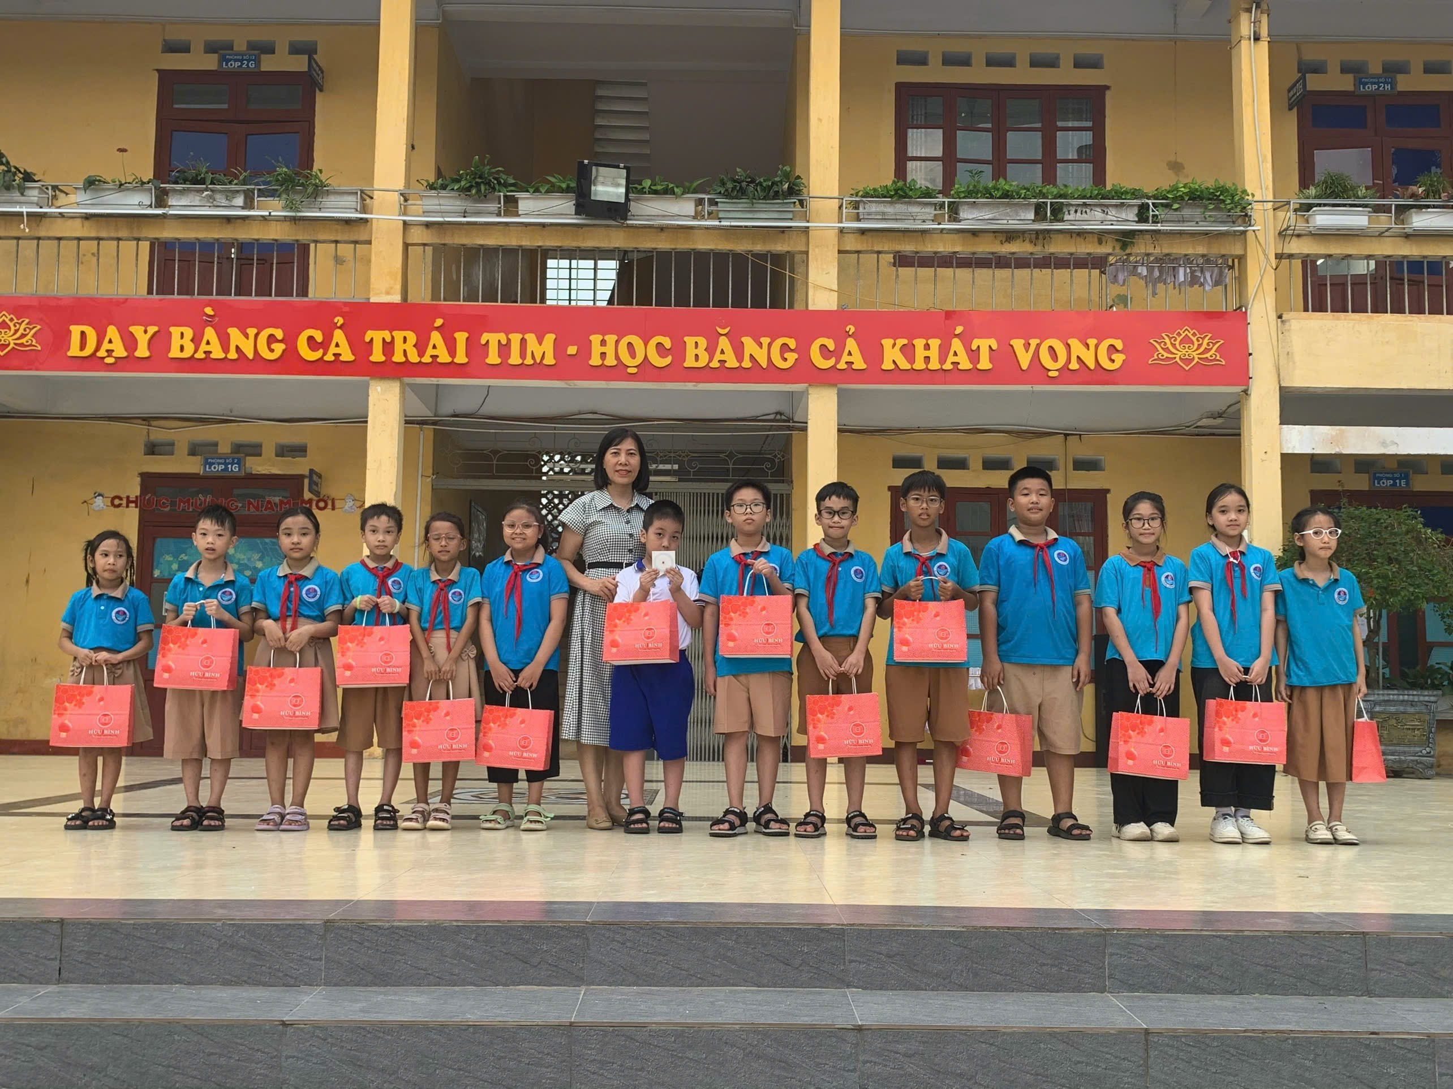
Những biểu hiện khác của sự cảm thông, giúp đỡ người gặp khó khăn:

Slide 12
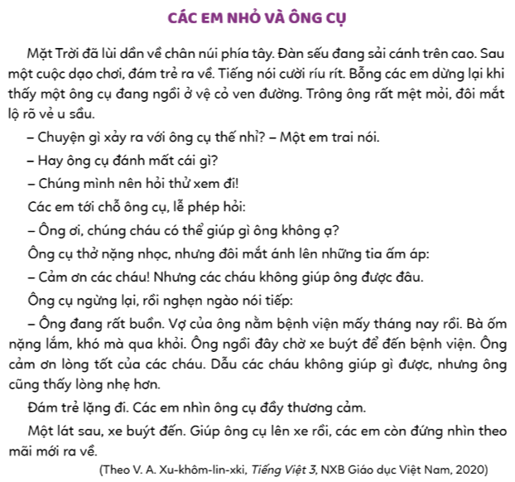
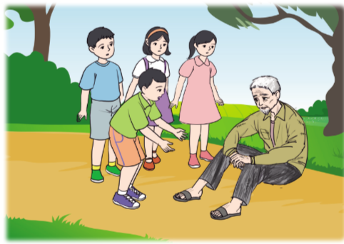
2. Đọc câu chuyện và trả lời câu hỏi

Slide 13


Slide 14











Slide 15
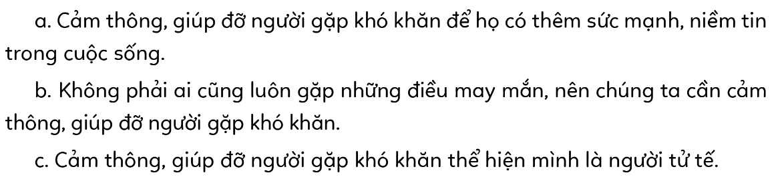
3. Đọc các ý kiến và thực hiện yêu cầu:
Em thích nhất ý kiến nào? Vì sao?
Theo em tại sao phải cảm thông, giúp đỡ người gặp khó khăn.

Slide 17
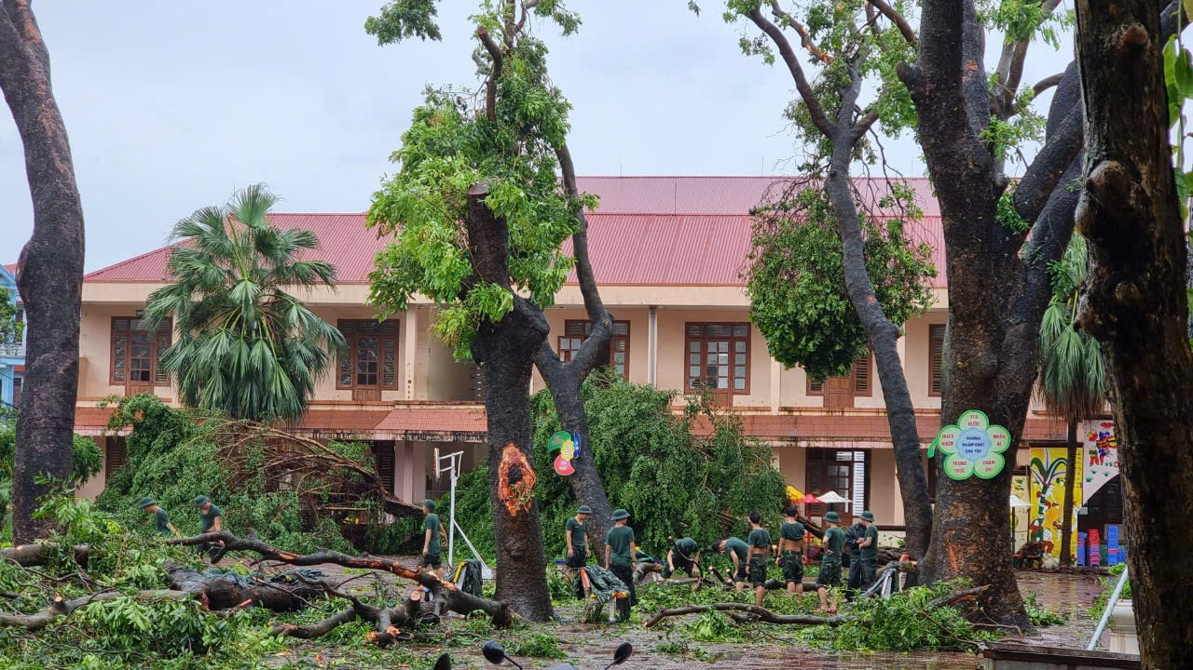

Slide 18
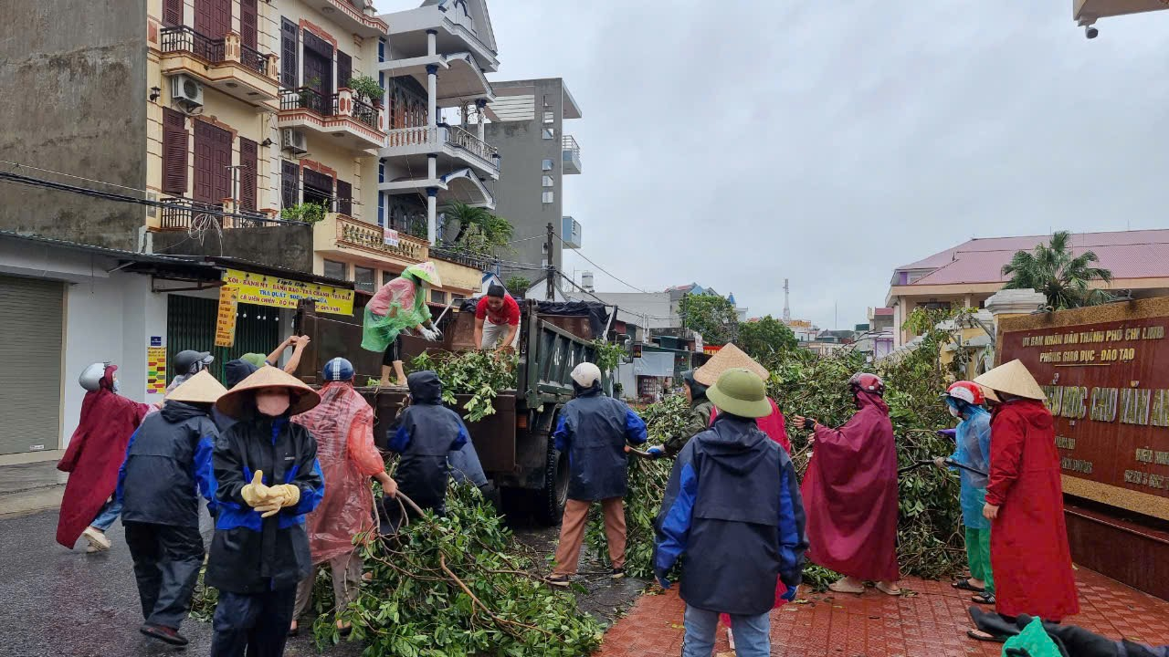

Slide 19
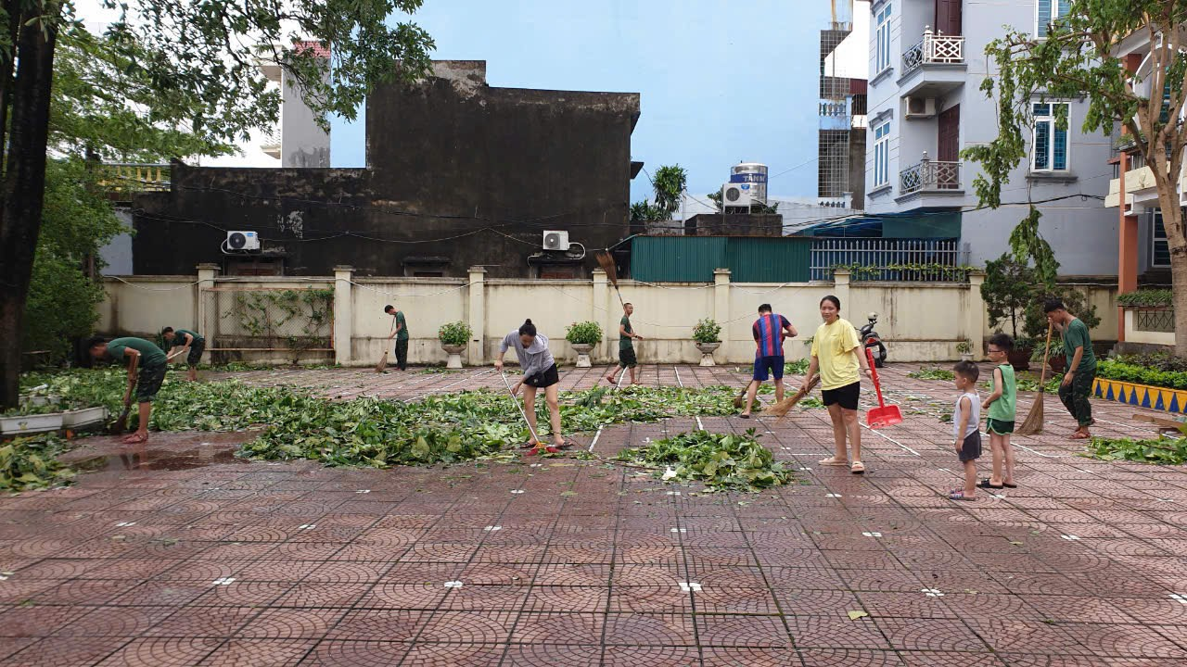

Slide 20




Phải cảm thông, giúp đỡ người gặp khó khăn
Với người gặp khó khăn: giúp họ cảm thấy được yêu thương và nhẹ lòng hơn.
Với bản thân: thể hiện tinh thần nhân ái, là biểu hiện của người tử tế.

Slide 21


Slide 23


